Slide 1

OCAK/ŞUBAT/MART/NİSAN
ETKİNLİKLERİ
2019-2020 AKADEMİK YILI

Slide 2
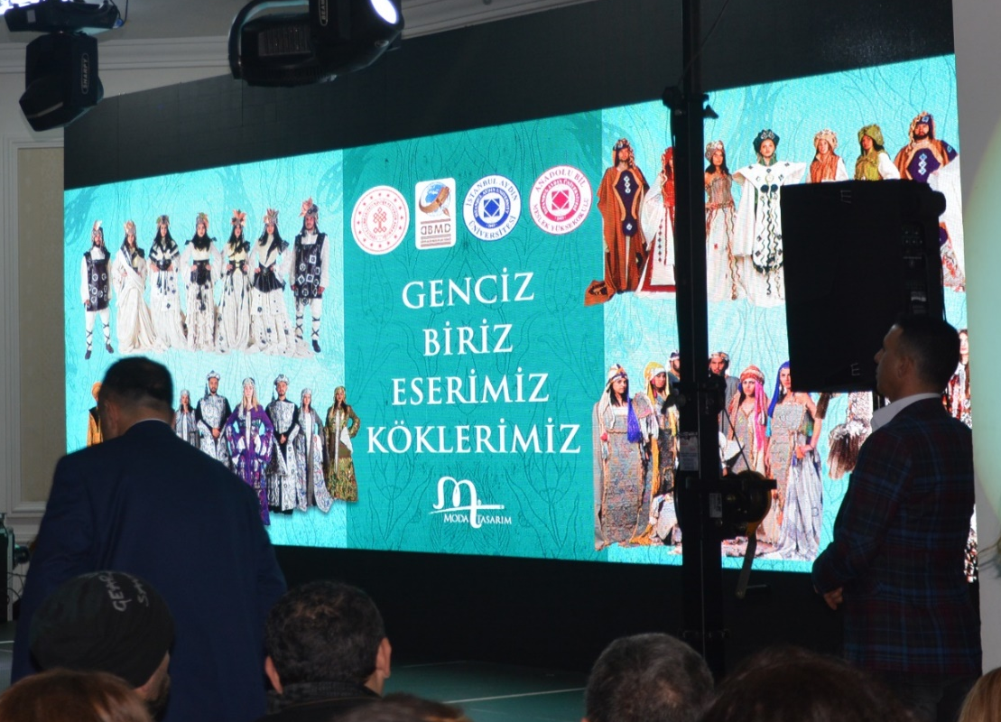
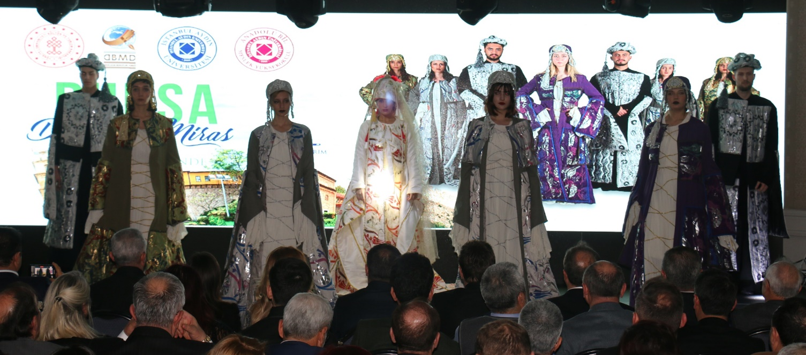
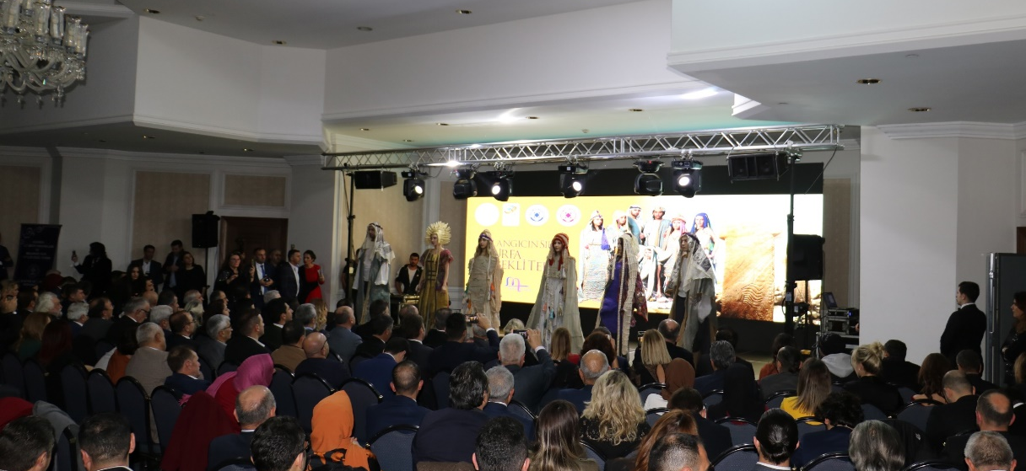
Çırağan Sarayı’nda gerçekleştirilen
Dünya Basın Mensupları Derneği Ödül Töreni’nde
Moda Tasarım Programı
‘’GENCİZ BİRİZ ESERİMİZ KÖKLERİMİZ’’
defilesi ile yer aldılar.

Slide 3
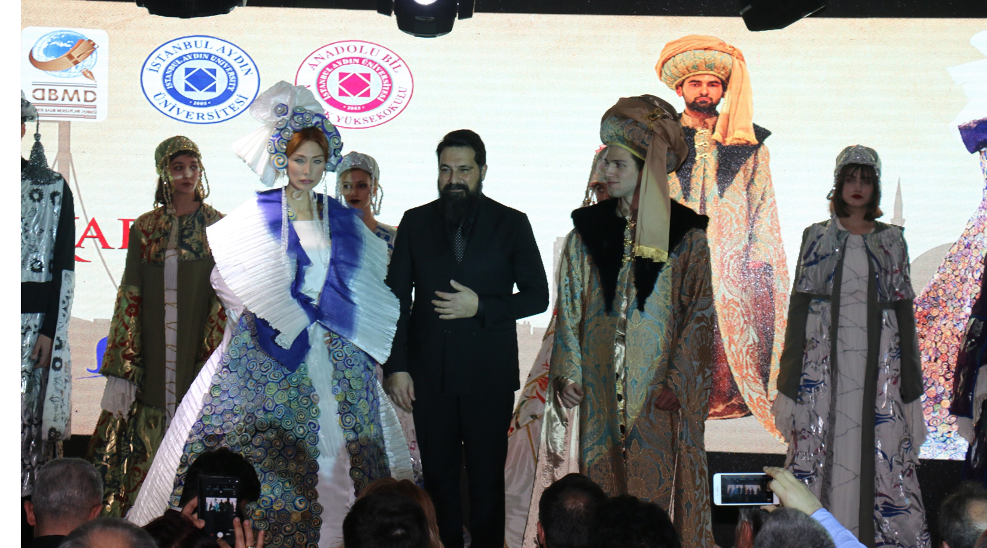

Slide 4
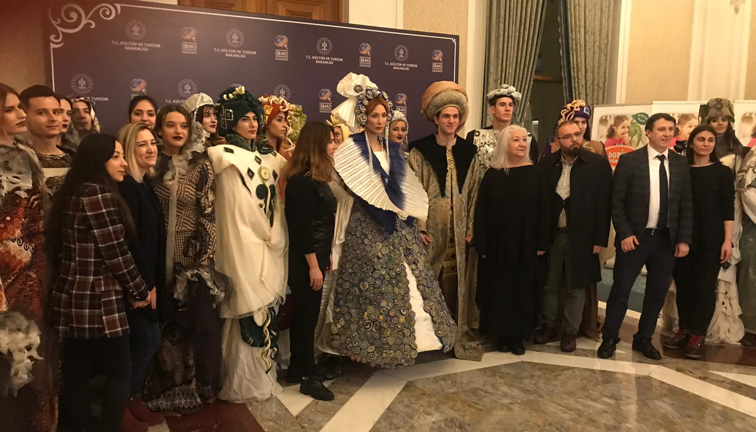

Slide 5
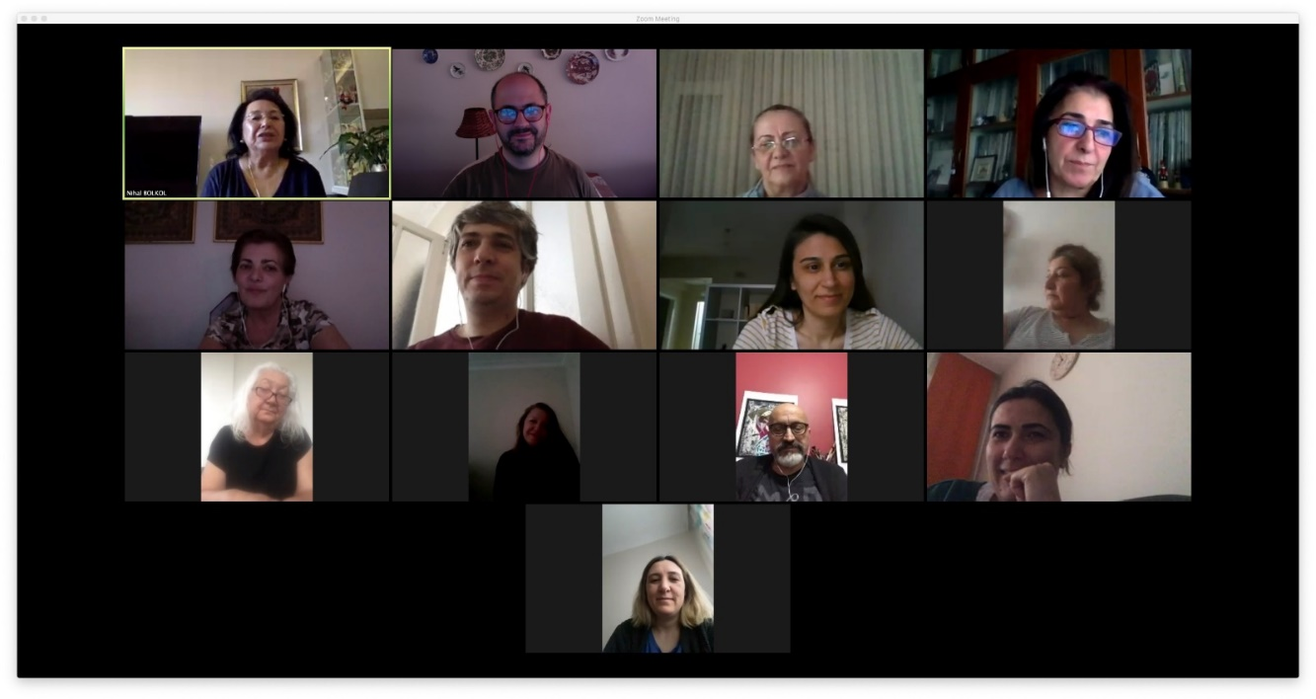
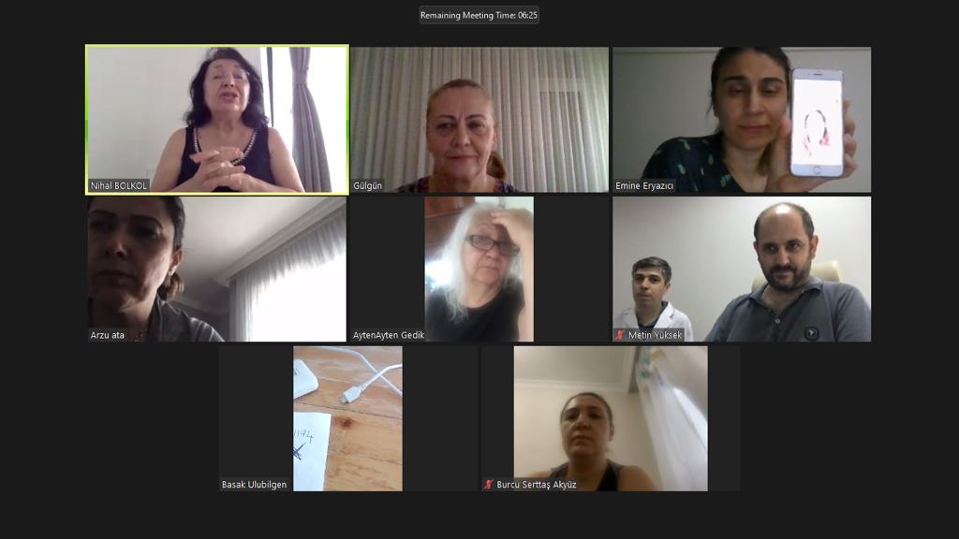
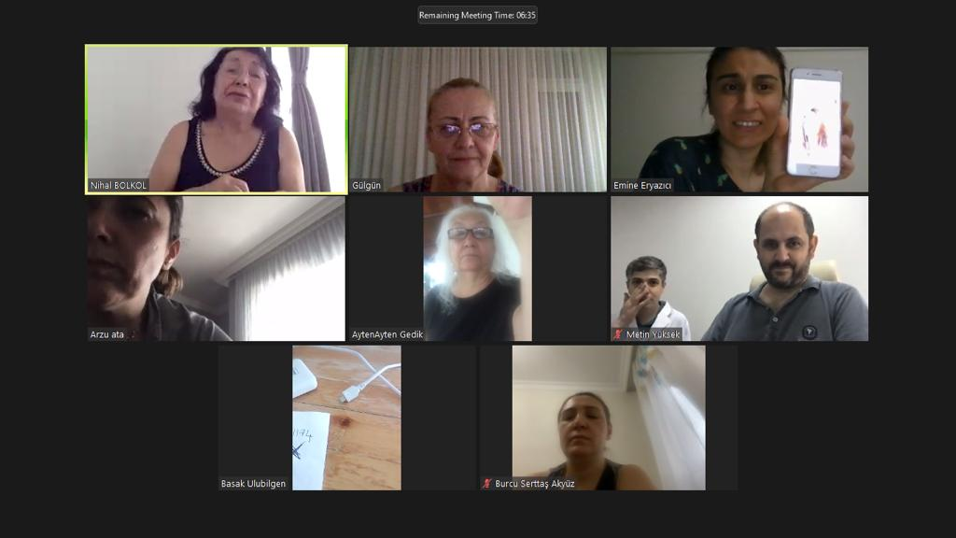
MODA TASARIM PROGRAMININ ZOOM ÜZERİNDEN GERÇEKLEŞTİRİLEN ONLİNE TOPLANTILARI

Slide 6
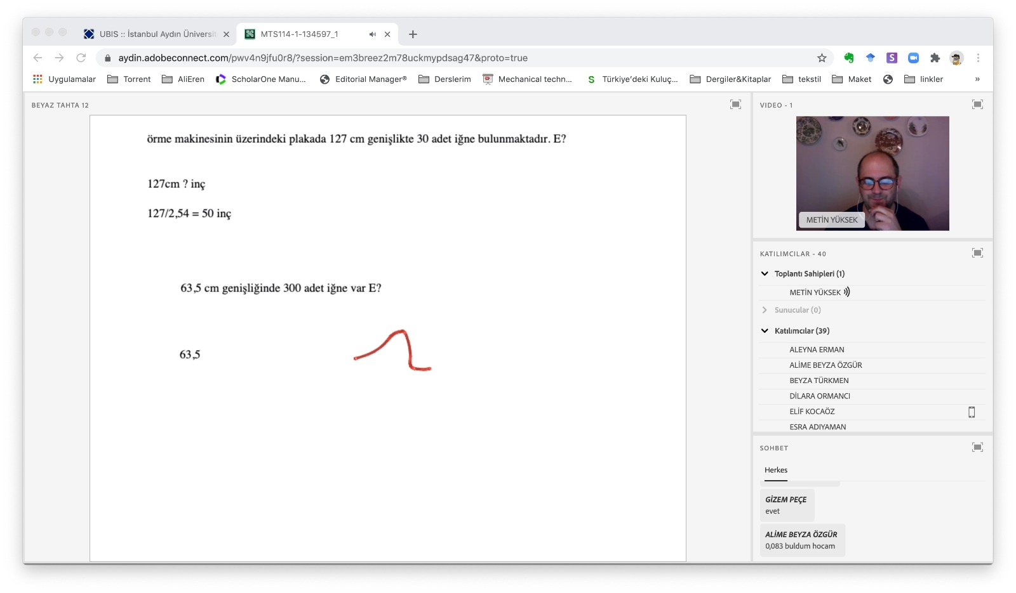
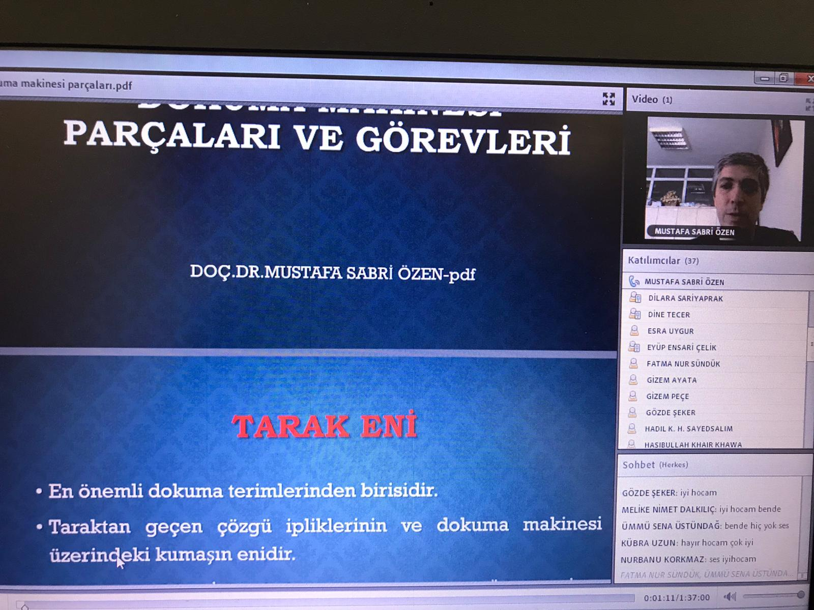
Örme Teknolojisi
Online dersi
Doç. Dr. Metin YÜKSEK
Dokuma Teknolojisi
Online dersi
Doç. Dr. M. Sabri ÖZEN

Slide 7
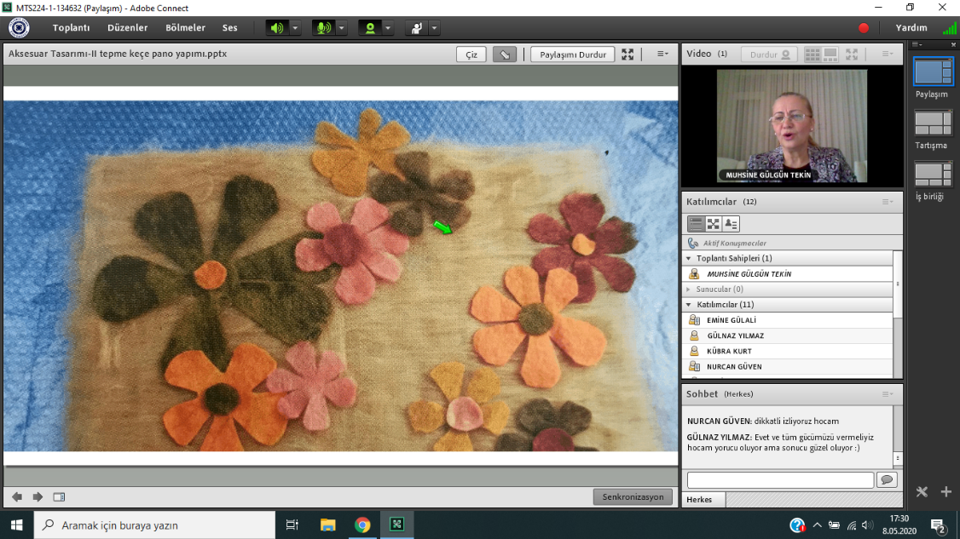
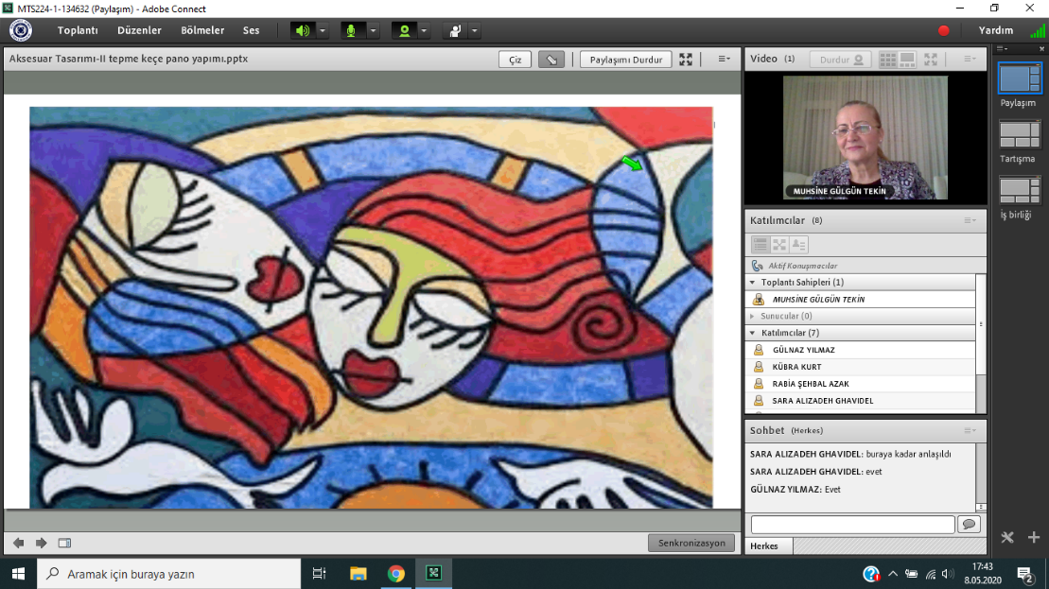
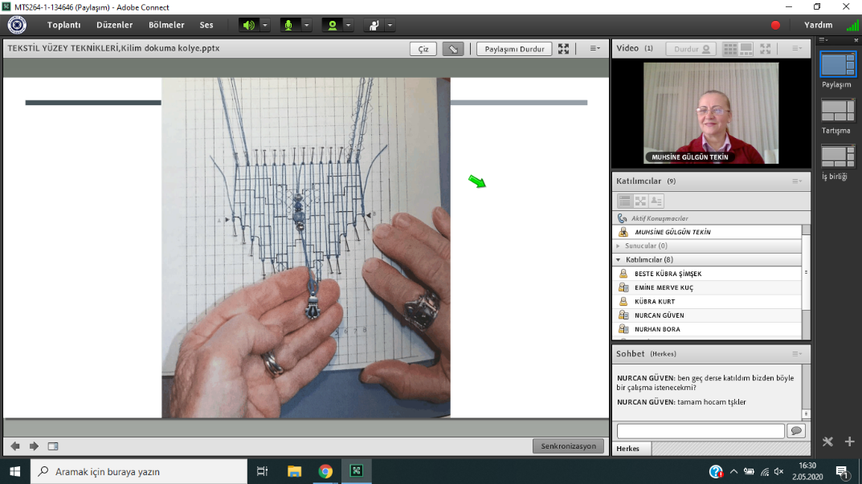
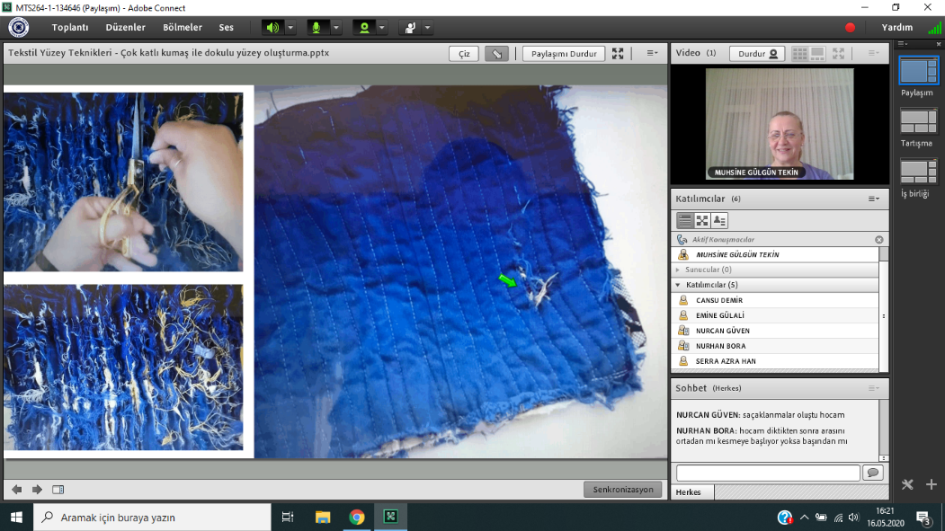
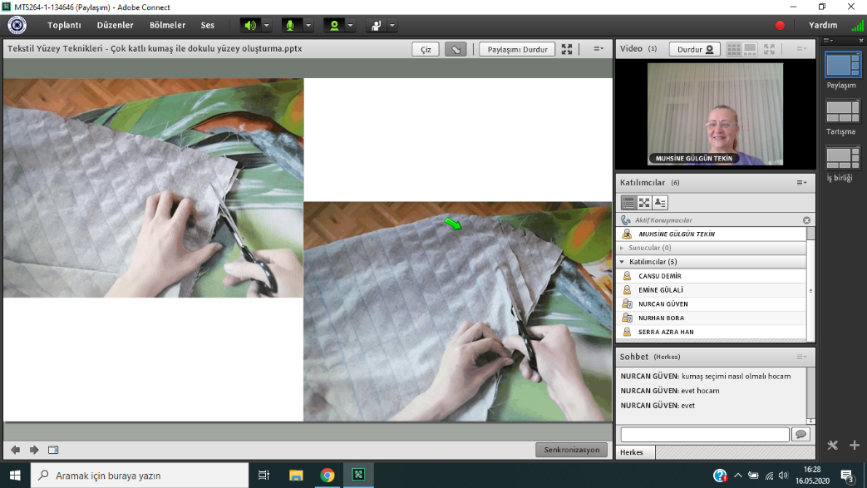
Temel Sanat Tasarımı Aksesuar Tasarımı
Tekstil Yüzeyleri Tasarımı online dersleri
Öğr. Gör. M. Gülgün TEKİN

Slide 8
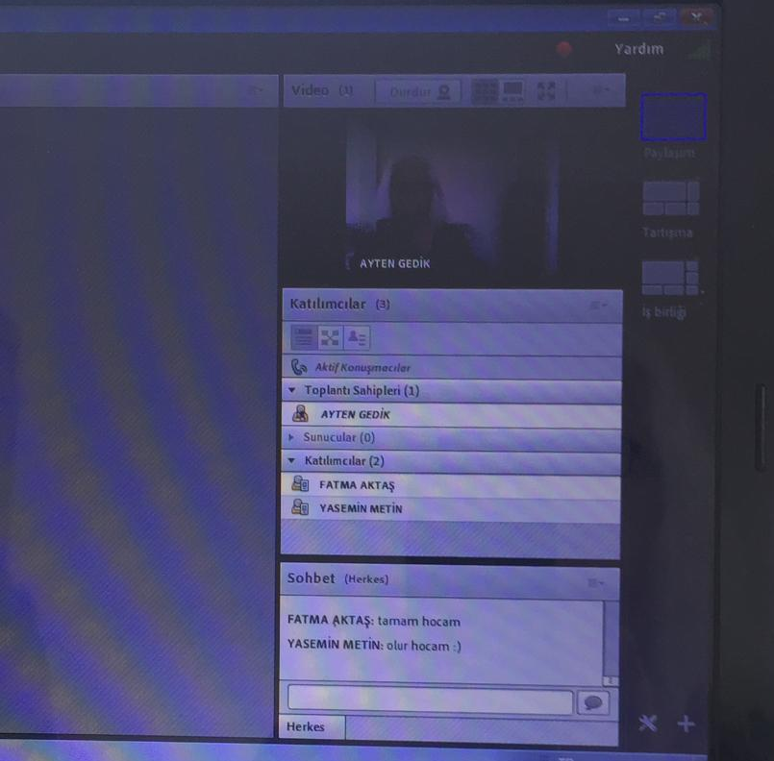
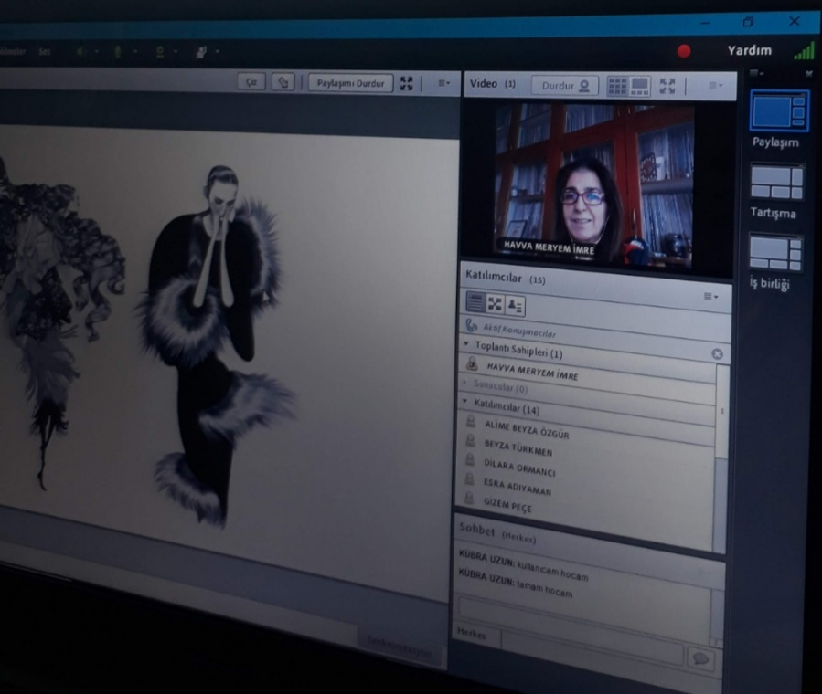
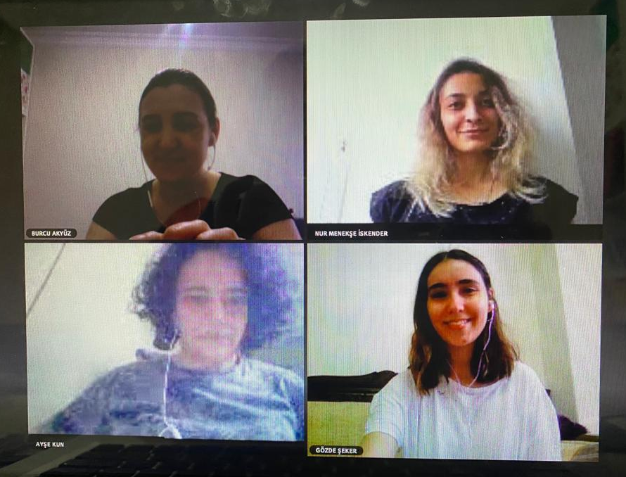
Bilişim Teknolojisinde Moda Tasarımı
Bilgisayarda Moda Tasarımı
Moda Tasarımı
Temel Sanat Tasarımı
Online dersler
Öğr. Gör. Burcu AKYÜZ
Moda Tasarımı
Temel Sanat Tasarımı
Online dersler
Öğr. Gör. H. Meryem İMRE
Moda Tasarım
Proje Yönetimi
online dersler
Öğr. Gör. Ayten GEDİK

Slide 9
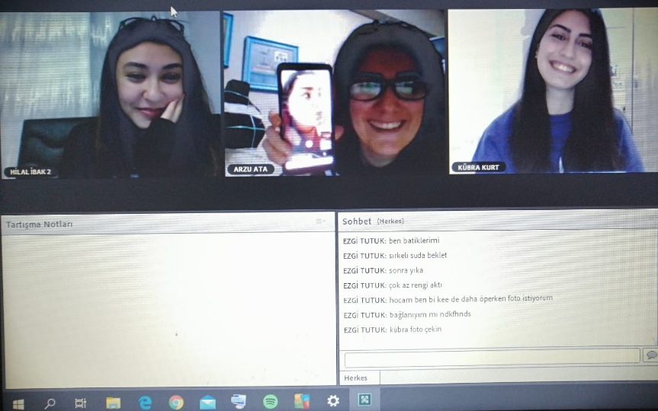
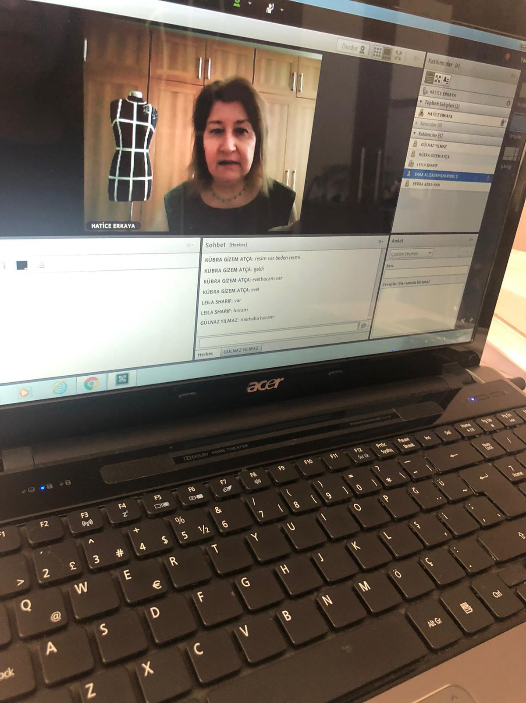
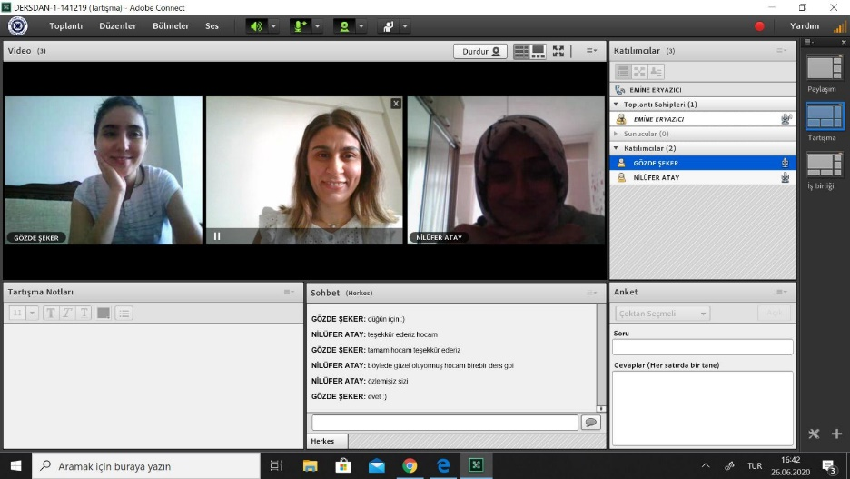
Bireysel Kostüm Tasarımı
Dikim Yöntemleri
Drapaj
Proje Yönetimi
Online dersleri
Öğr. Gör. Emine ERYAZICI
Konfeksiyon Teknolojisi II
Drapaj
Bilgisayarda Kalıp Teknikleri
Online dersleri
Öğr. Gör. Arzu ATA
Drapaj
Online ders
Öğr. Gör. Hatice ERKAYA

Slide 10
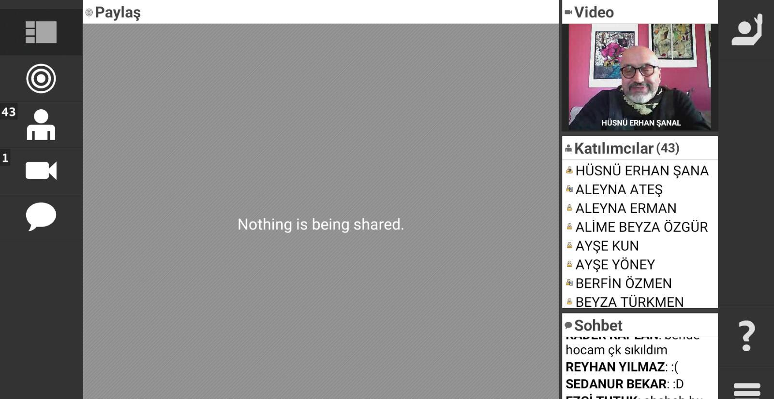
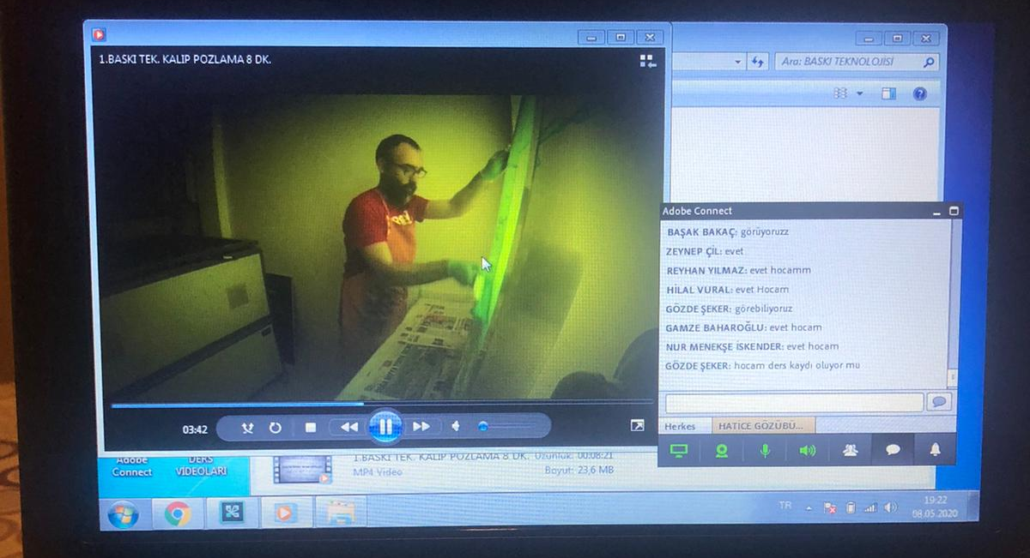
Baskı Teknolojisi ve Model Uygulama Online Dersleri Öğr. Gör. Erhan ŞANAL

Slide 11
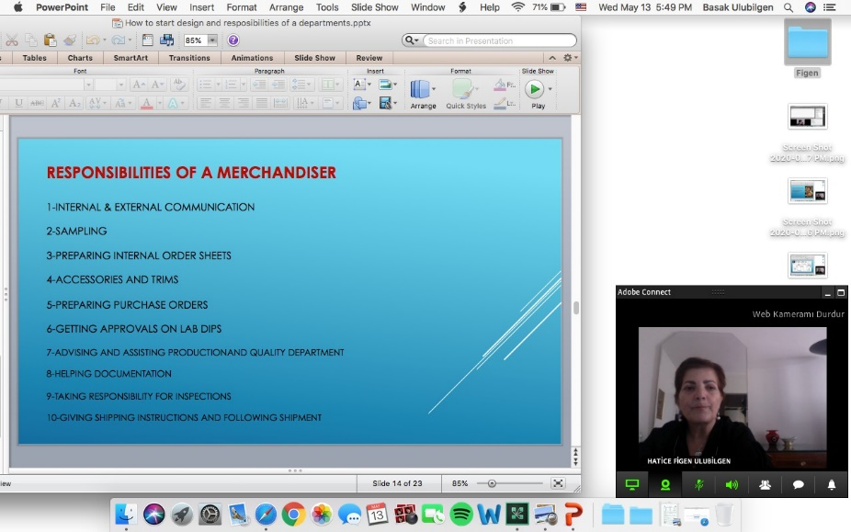
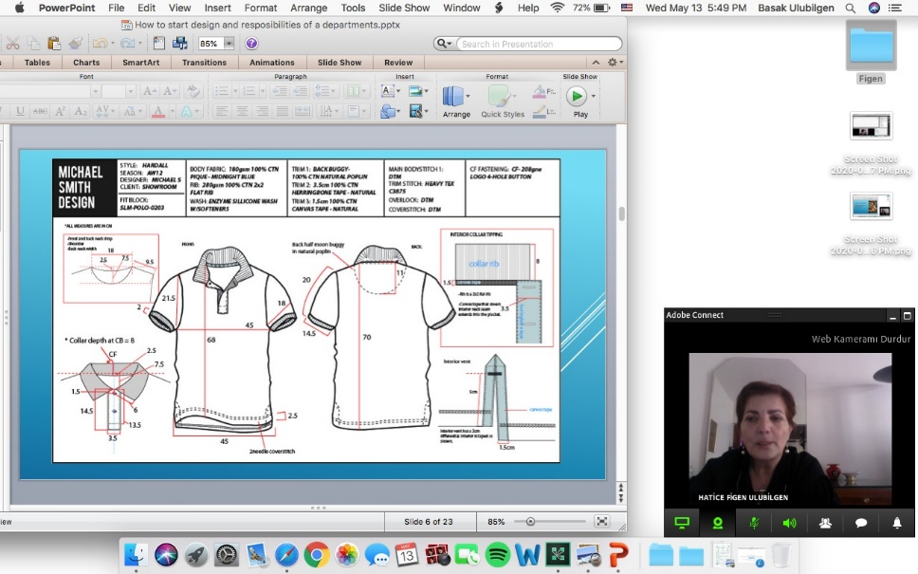
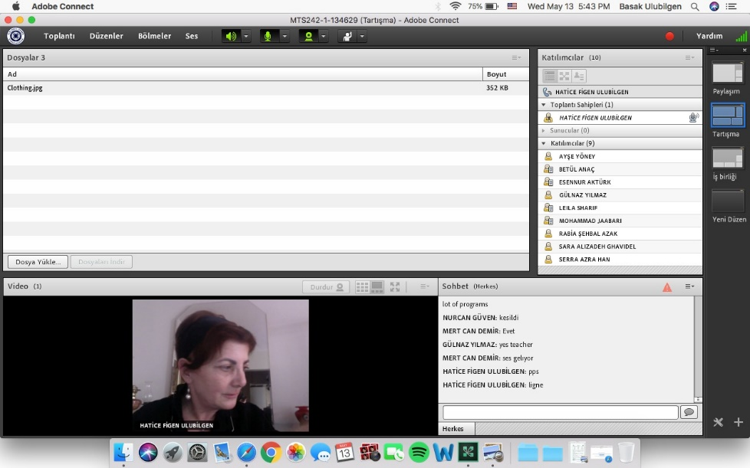
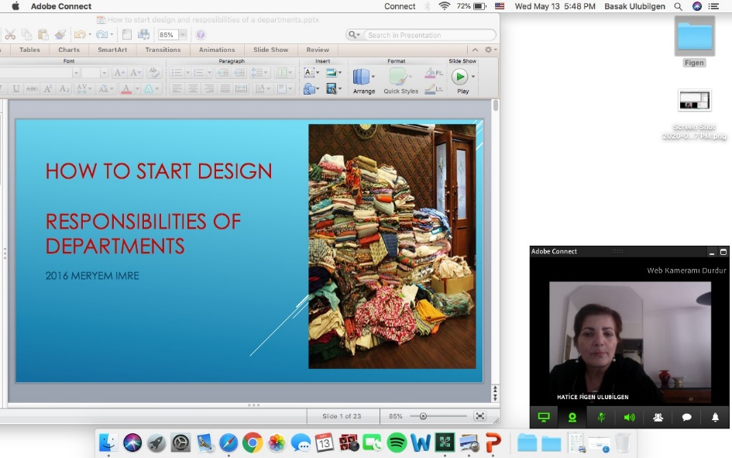
Mesleki İngilizce ve Moda Enstelasyon Sanat Yönetimi online dersi Öğr. Gör. Figen ULUBİLGEN

